Slide 1
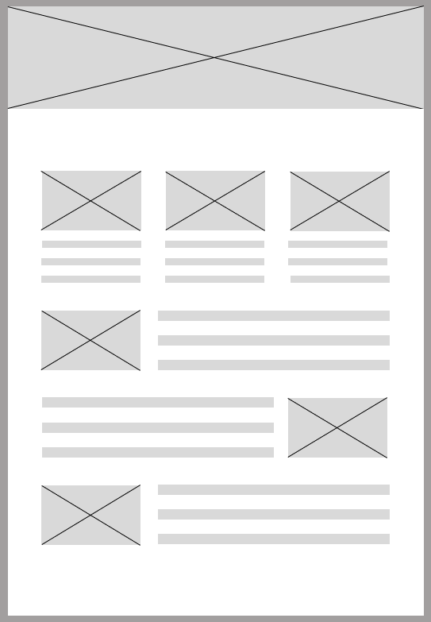
Mercedes-Benz magazin készítés folyamata
Készítők:
Tomó Zalán
Staudt István

Slide 2
Feladatok kiosztása:
Tomó Zalán
Csapatvezető:
Staudt István
Csapattárs:
-Github repository létrehozása
-Html, css fejlesztése.
-Képek keresése
-Ellenőrzés
-PPT elkészítése
-Források létrehozása
-Figma wireframe elkészítése
-dokumentáció (Word, forras.txt)
-Autókról leírás készítése
-szöveg igazítása

Slide 3
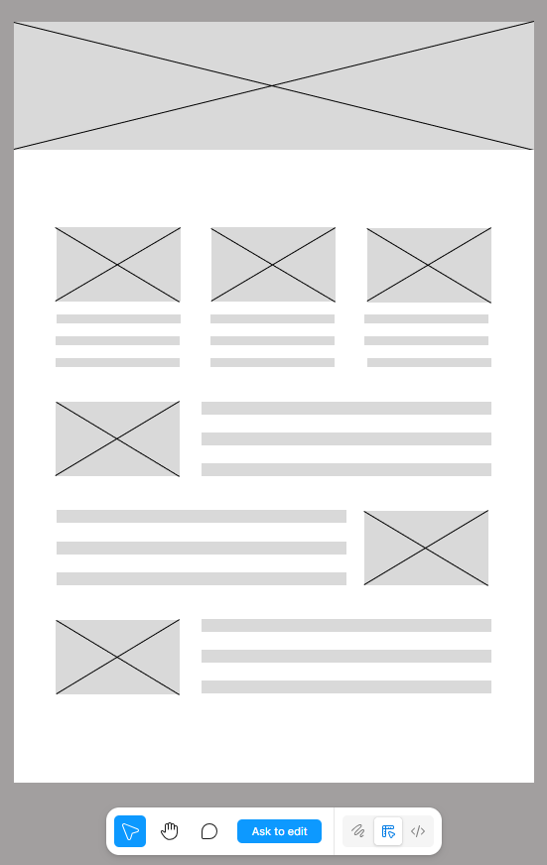
Kész figma wireframe figmában:

Slide 4
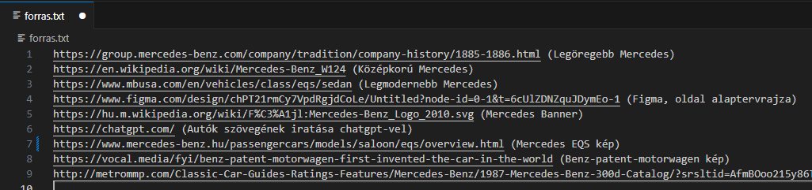
Forrásgyújtés:
Minden forrás egy „forras.txt” fájlba gyűjtöttük.

Slide 5
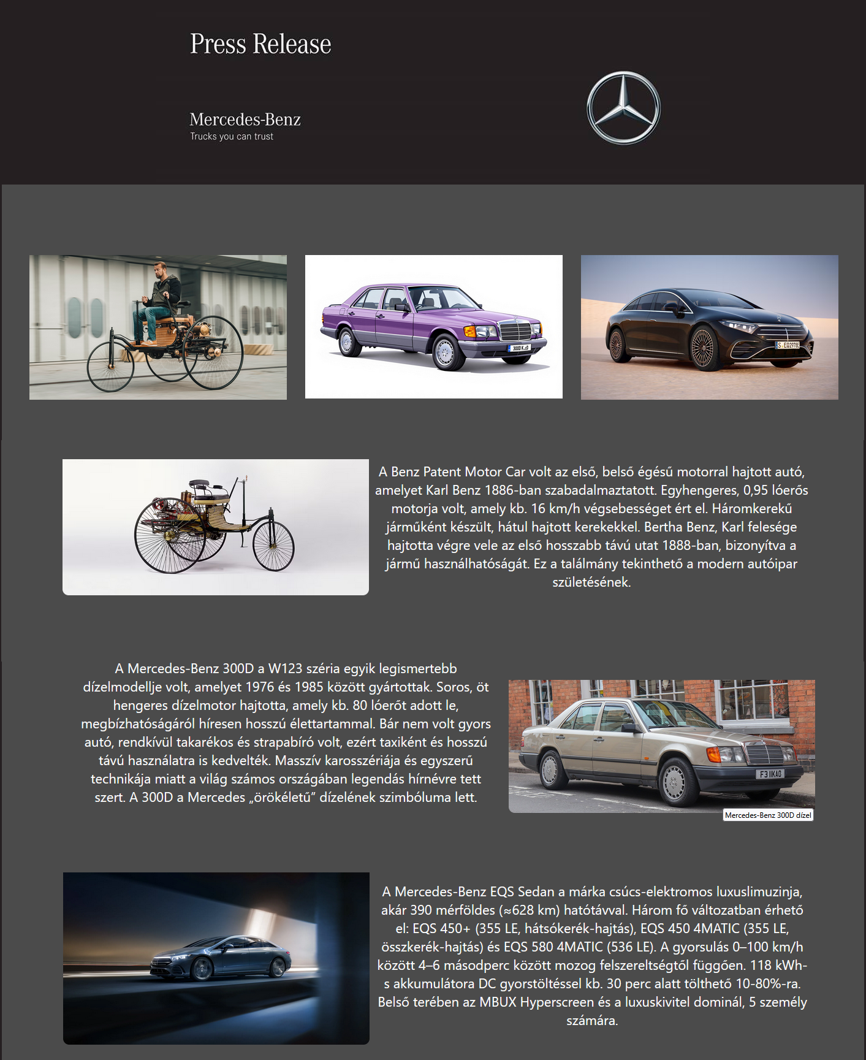
Kész főoldal:

Slide 6
Nehézségek fejlesztés során:
-A csapatból senki nem ért az autós magazinokhoz, szokatlan terület.
-Szeptember 10: Az eredeti Git repository „Merging error”-t küldött, nem lehetett feltölteni rá többet, másikra kellett létrehozni
-Szeptember 15: Staudt István lebetegedett, Tomó Zalánnak kellet az összes munkálatokat átvenni.

